Slide 1
基于DQN的强化学习模型在
Breakout游戏中的应用
2153393 胡峻玮

Slide 2


1
项目概述
Project Overview
目录
2
技术背景
Technical Background
CONTENTS
3
实验设置与结果
Experimental Setup and Results
4
分析与讨论
Analysis and Discussion

Slide 3
01
项目概述
Project Overview
PART ONE

Slide 4
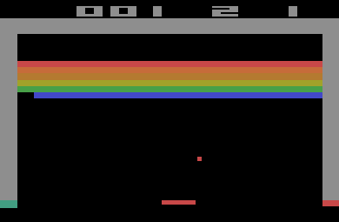
项目概述
Breakout游戏简介
游戏开始时，画面显示6排砖块，每一排的砖块的颜色不同。由下至上的颜色排序为蓝色、绿色、黄色、橘黄色、橙色和红色。游戏开始后，玩家必须控制一块平台左右移动以反弹一个球。当那个球碰到砖块时，砖块就会消失，而球就会反弹。当玩家未能用平台反弹球的话，那么玩家就输掉了那个回合。当玩家连续输掉5次后，玩家就会输掉整个游戏。玩家在游戏中的目的就是清除所有砖块。每种颜色的砖块对应的分数不一样，另外，球的移动速度会在接触砖块4次、接触砖块12次、接触橙色砖块和接触红色砖块后加速。

Slide 5
项目概述
项目背景
随着人工智能技术的迅速发展，深度学习已成为解决复杂问题的强大工具。尤其是深度强化学习（DRL），它结合了深度学习和强化学习的优势，能够使计算机在没有明确指令的情况下学习如何完成复杂的任务。Atari游戏“Breakout”是深度强化学习研究中的一个经典案例，通过这款游戏，研究人员可以探索和测试不同的算法在视觉输入和策略学习方面的效果。
项目目标
本项目旨在进一步提升使用深度强化学习技术在“Breakout”游戏中的表现。通过设计和实现一个高效的DQN（深度Q网络）模型，我们计划达到以下几个具体目标：
1. 性能优化：通过改进神经网络架构和学习算法，提高AI在游戏中的得分和效率。
2. 策略改进：分析和优化探索与利用策略（如epsilon贪心策略），以更快地学习有效策略并提高稳定性。
3. 经验利用：优化经验回放机制，以增强学习过程中的数据利用效率，减少学习时间。
4. 系统可靠性：确保系统在各种条件下都能稳定运行，包括不同的游戏环境设置和参数配置。

Slide 6
02
技术背景
Technical Background
PART TWO

Slide 7

技术背景
强化学习
Reinforcement Learning
智能体（Agent）
奖励（Reward）
与环境互动的实体，它通过观察环境状态并根据策略选择行动来操作
对智能体行动的即时反馈，是智能体的行为好坏的直接指标
环境（Environment）
策略（Policy）
智能体所操作的系统或世界，它根据智能体的行动提供状态信息和奖励
从状态到行动的映射，智能体通过学习策略来实现目标
状态（State）
价值函数（Value Function）
环境在任何特定时刻的描述，智能体根据状态来选择行动
评估一个状态或状态-行动对的长期效益，基于预期累积未来奖励
项目名

Slide 8

技术背景
DQN（Deep Q-Network）
DQN由DeepMind在2015年提出，是一种结合深度学习技术与Q学习的方法。DQN的核心在于使用深度神经网络来逼近Q函数，这使得它能处理高维的输入空间，如视频游戏中的像素数据。
DQN的主要创新包括：
1. 经验回放（Experience Replay）：
智能体的经历（状态、行动、奖励、新状态）被存储在经验回放缓冲区中。训练过程中，从这个缓冲区中随机抽取小批次的经历来更新神经网络。这种方法帮助减少样本之间的相关性，并改善学习过程的稳定性。
2. 目标网络（Target Network）：
DQN使用两个结构相同但参数更新频率不同的神经网络：一个在线网络用于进行学习更新，一个目标网络用于稳定学习目标。目标网络的参数定期从在线网络复制过来，这样可以减少学习过程中的振荡或发散。
RL

Slide 9
03
实验设置
Experimental Setup and Results
PART THREE

Slide 10
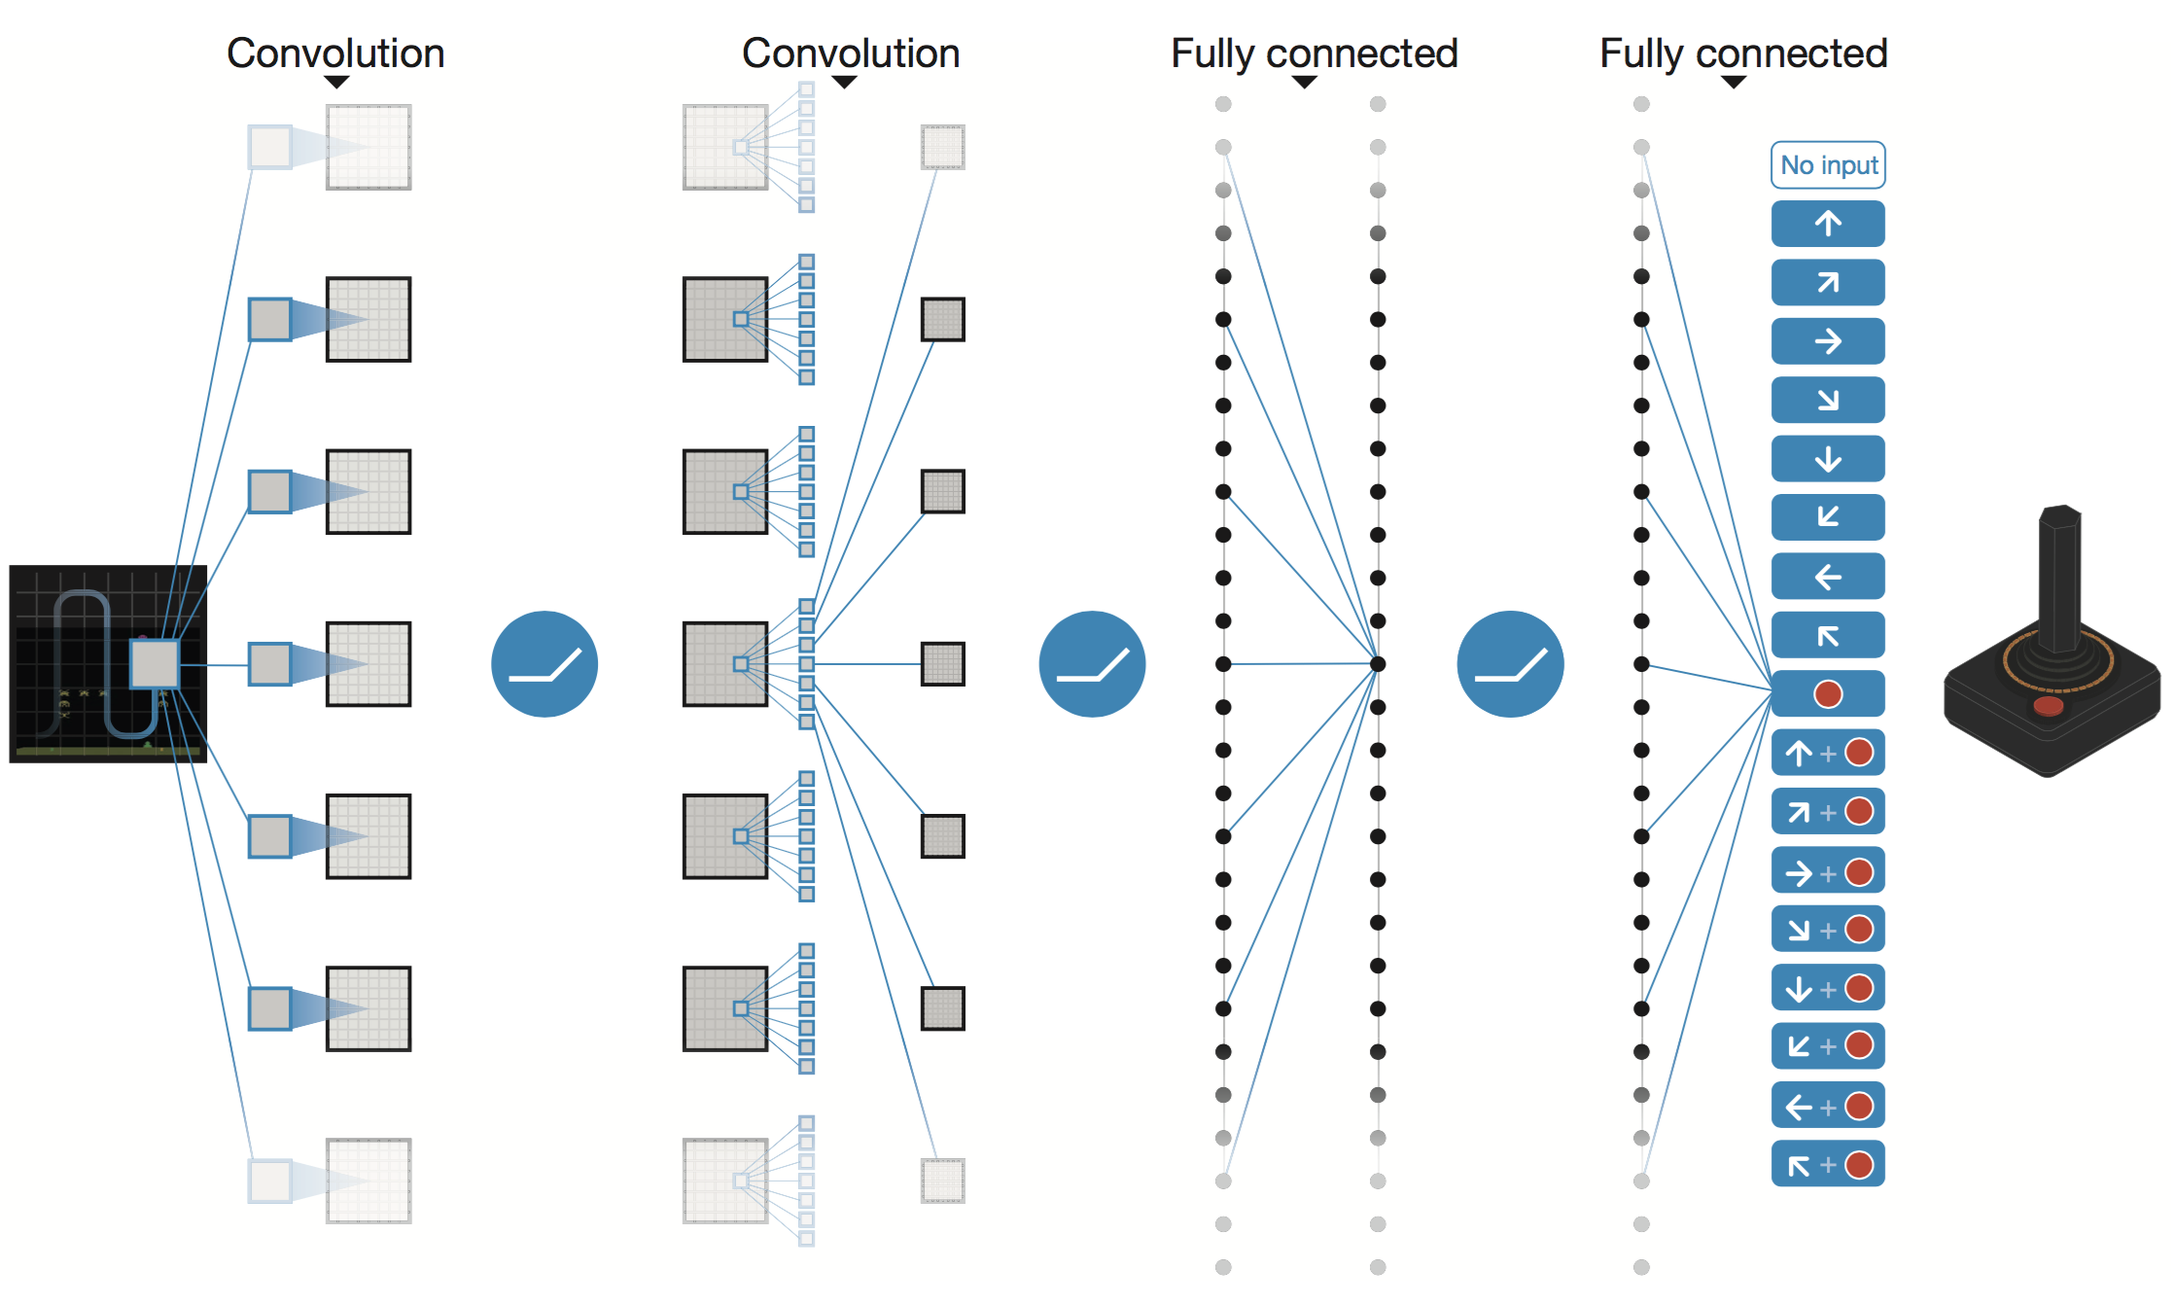
实验设置：神经网络构建
利用卷积神经网络来处理图像输入数据。该神经网络由一系列层组成，包括三个卷积层、一个扁平化层和两个全连接层。第一个卷积层有32个过滤器，8x8的核大小，步长为4，并使用ReLU激活函数。第二个卷积层有64个过滤器，4x4的核大小，步长为2，也使用ReLU激活。第三个卷积层有64个过滤器，3x3的核大小，步长为1，使用ReLU激活。扁平化层将卷积层的输出转换为向量。之后，添加了一个包含512个神经元的全连接层和ReLU激活，然后是一个输出层，该层的神经元数量对应于指定的动作数量，在雅达利破坏者游戏中为4，使用线性激活功能。
Notes:
内容页
1栏文字段；
3项目；

Slide 11
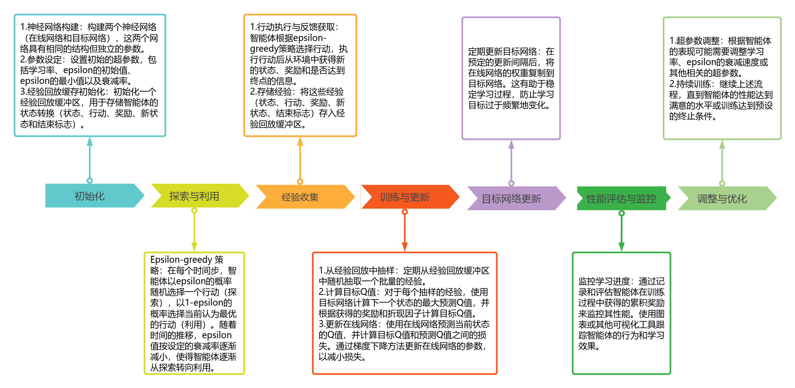
实验设置：核心DQN算法的流程

Slide 12
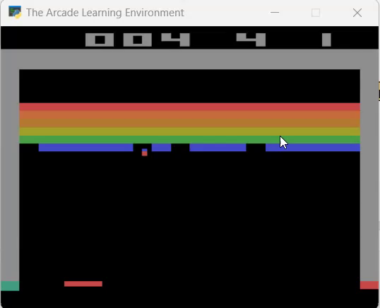
实验结果
结果展示
Result Display
在DQN强化学习模型训练后，虽然智能体能在Breakout游戏中稳定地达到400分，但出现了一个明显的问题：小球遵循一个重复的轨迹持续运行，这表明智能体进入了一种“局部最优”状态，而没有学习到打破这种模式的策略。这是一个在强化学习中常见的现象，特别是在环境和任务比较复杂时，智能体可能会发现一种能够获得相对高分但并非全局最优的行为模式。
Notes:
内容页
图表
线图

Slide 13
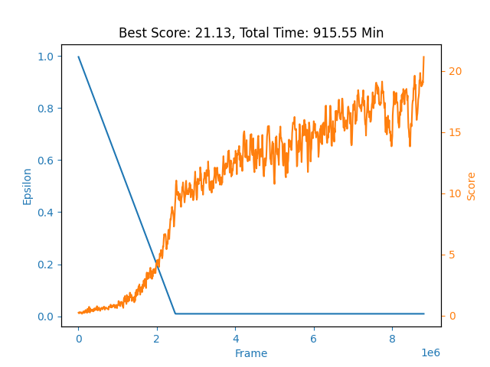
实验结果
结果展示
Result Display
1. Epsilon（ε）曲线
降低速度：蓝色的线显示ε值从1.0线性降低到接近0。这表明在初始阶段，智能体的行动主要是随机的，以促进环境的广泛探索。
稳定值：在降低到接近于0后，ε值保持稳定，说明智能体在保持一定的探索行为的同时，开始更多地利用已学到的策略来做决策。
2. Score（分数）曲线
分数提升：橙色的曲线表明分数从接近0逐渐提升，最终在八百万帧时分数能稳定在15至20分之间。
波动性：分数波动相对较大，这可能是由于ε值还是有相对较高的探索率，智能体仍在尝试新的行动来看是否能找到更优的策略。
最高分：图中注明的最高分是21.13分，这是在整个训练过程中达到的最高分数，显示智能体至少在某个回合中有出色的表现。
Notes:
内容页
图表
线图

Slide 14
04
分析与讨论
Analysis and Discussion
PART FOUR

Slide 15
分析与讨论
在经过8000000帧的数据训练后，DQN在Breakout游戏上的表现已经达到一个比较好的水平了，但是仍存在可以改进之处，以下是一些存在的问题与可能的改进：
问题：
1. 探索不足：在训练的晚期，智能体的ε值可能已经降得很低，这使得智能体更倾向于利用已知的策略而不是探索新的可能性。这可能导致智能体固定在某个重复的动作序列上，即使这些行动不是最佳的长期策略。
2. 奖励函数设置：如果奖励函数主要强调短期得分而没有激励智能体去尝试可能的新策略或更复杂的动作序列，智能体可能就会倾向于重复利用已知能得分的行为模式。
3. 环境模型局限性：DQN和类似的基于值的方法有时难以捕捉环境中的所有动态特性，特别是在环境状态非常多或者动态变化大的情况下。
改进方向：
1. 增加探索机制：可以考虑使用更复杂的探索策略，如上策略梯度方法，这些方法可以帮助智能体跳出局部最优。此外，可以通过动态调整ε衰减策略，让智能体在探索和利用之间保持更好的平衡。
2. 修改奖励函数：调整奖励函数以更好地激励长期策略的探索，例如，对新发现的行为或打破现有行为模式的尝试给予额外的奖励。
3. 使用更复杂的网络结构或算法：考虑使用双重学习（Double DQN）、优先经验回放或多步学习等技术，这些方法可以改善值函数的估计准确性和学习的稳定性。
4. 定期重置策略：在训练过程中定期重置智能体的策略，强迫其重新评估环境并探索新的策略。这可以防止智能体长时间固定在某种行为模式上。

Slide 16
Thanks
展示结束 感谢观看

